Slide 1
ПОДЗЕМНЫЕ ВОДЫ ЛЕДНИКИ ВЕЧНАЯ МЕРЗЛОТА

Slide 2
ГИДРОСФЕРА
Воды
океана
Воды
суши
Воды атмосферы
РЕКИ
ОЗЕРА
ЛЕДНИКИ
БОЛОТА
ПОДЗЕМНЫЕ ВОДЫ

Slide 3
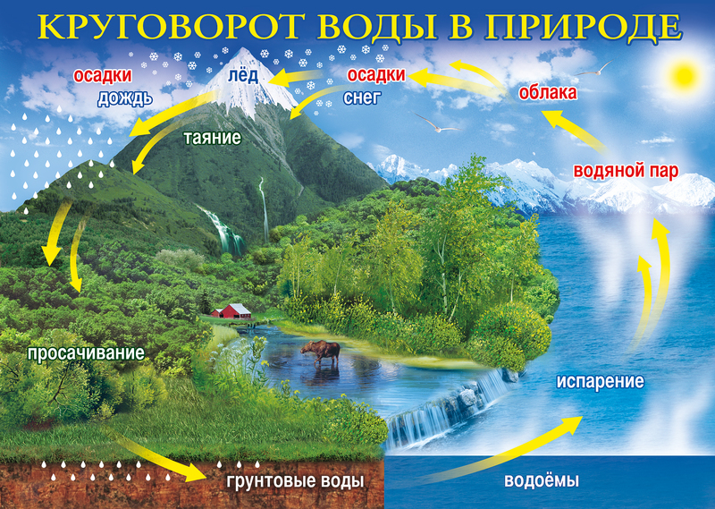
Какие воды называются подземными и как они образуются?

Slide 4
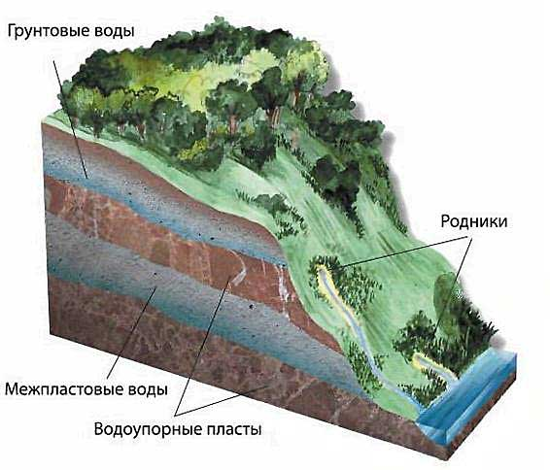
Подземные воды -
это воды, находящиеся в верхней части земной коры
(до глубины 12-16 км)
в жидком, твердом и газообразном состоянии
Грунтовые | Межпластовые
воды первого от поверхности постоянного водоносного слоя, залегающие на водоупорном слое | воды, залегающие между двумя водоупорными слоями (как правило, глинистыми)

Slide 5
По характеру залегания
Тип грунтовых вод | Распространение | Особенности
Трещинный тип | Высокогорные районы: Тянь-Шань, Алтай, Жетысуский Алатау Низкогорья: Сарыарка и Мугаджары | Глубина залегания 30-50 м, соленость от 0,1 до 0,5‰
Трещинно-пластовый тип | В породах горного Мангыстау, в отдельных районах Сарыарки, Иногда на юге и востоке Казахстана | Залегают на глубине до сотен метров, минерализация от пресных до солоноватых (0,2 - 3,0‰)
Пластовый тип | На равнинах и в предгорьях, впадинах и в речных долинах: запад, северо-восток, юг артезианские воды | Глубина залегания: грунтовые – 3-30 м, высоконапорные с разной минерализацией Пресные – 500-800 м, Долина Иле до 2700 м
Стр. 133

Slide 6
Типы подземных вод (глубина залегания)
Тип | Особенности | Использование
Грунтовые | Глубина залегания 3-30 м. Безнапорные, уровень изменяется по сезонам года | Источники водоснабжения для людей и животных (колодцы)
Глубинные (артезианские) 1126 год Франция | В Казахстане – более 70 артезианских бассейнов (S= озера Балкаш) Самое большое подземное «море» в Мойынкумах на глубине 300-500 м S = 50 000 км² | Источники водоснабжения во всех регионах Казахстана и для промышленных нужд и орошения.
Минеральные | Питьевые и бальнеологические Углекислые, хлоридные, сероводородные, кальциево- натриевые, железистые, радоновые | Санаторно-курортное лечение: Алмаарасан (Илейский Алатау), Капаларасан (Жетысу) Сарыагаш (ЮКО) Рахмановские ключи (Алтай)
Стр. 133

Slide 7
Термальные воды - глубинные горячие воды с температурой от 20 до 200°С
Используются для теплоснабжения, источник тепловой энергии, для лечения различных заболеваний
Геотермальный источник
(t +80-120°С)
рядом с Алматы обеспечивает обогрев теплиц
в зимнее время года
Геотермальное месторождение недалеко от Шымкента (t +80°С)
используется для теплоснабжения
жилых домов

Slide 8
Подземные воды
Север
30%
Восток
Запад 20%
Центр
Юг 50%
Используются – 14%

Slide 9
Определите виды подземных вод: подземные, грунтовые, артезианские, термальные, минеральные
Грунтовые | Воды первого от поверхности постоянного водоносного слоя, залегающие на водоупорном слое
Подземные | Воды, находящие в верхней части земной коры (до глубины 12-16 км) в жидком, твердом и газообразном состоянии
Термальные | Подземные воды, нагретые выше 20°
Минеральные | Солоноватые воды, содержащие вещества, которые обладают полезными для человека свойствами
Артезианские | Напорные подземные воды, заключенные в водоносных пластах горных пород между водоупорными слоями

Slide 10
Заполните пробелы в тексте:
Подземные воды бывают разные, в зависимости от климата и характера горных пород и ……………...
Распространение и глубина залегания подземных вод зависит от ……………….. , так как они питаются за счет осадков.
Воды в земной коре, подобно другим компонентам природы (климату, почвам, растительности ) зависят от ………………………………….......и расположены …………
В Казахстане количество осадков с севера на юг ………………….... глубина подземных вод ……………... (по мере …………….......... коэффициента увлажнения).
рельефа
климата
географической широты
зонально
уменьшается
увеличивается
уменьшения

Slide 11
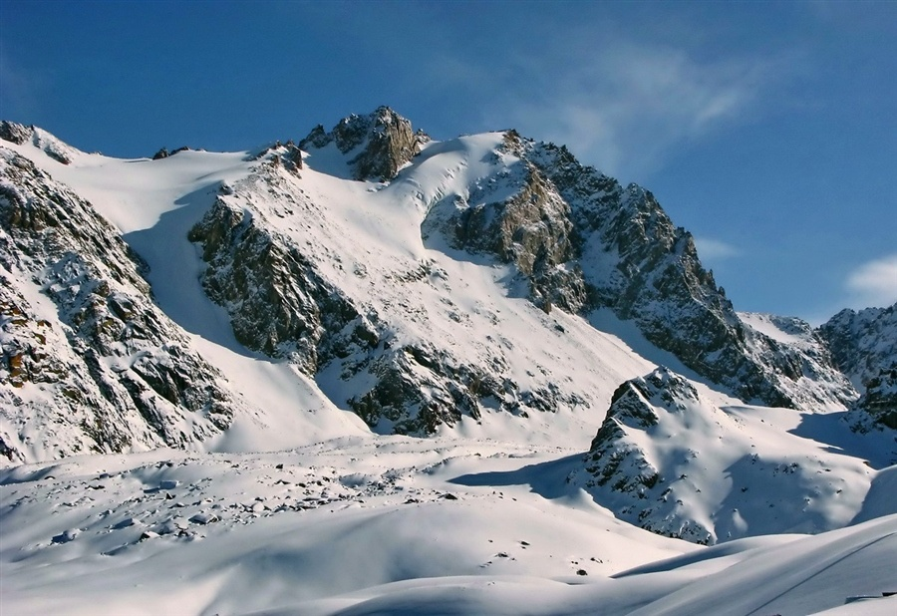
Ледник – природный лед, образовавшийся на суше из спрессованного за много лет снега, обладающий самостоятельным движением
Районы распространения:
Алтай, Сауыр, Жетысуский Алатау, Кыргызский Алатау, Илейский Алатау, Кунгей Алатау, Терискей Алатау – 2724 ледника
100 км ³ пресной воды

Slide 12
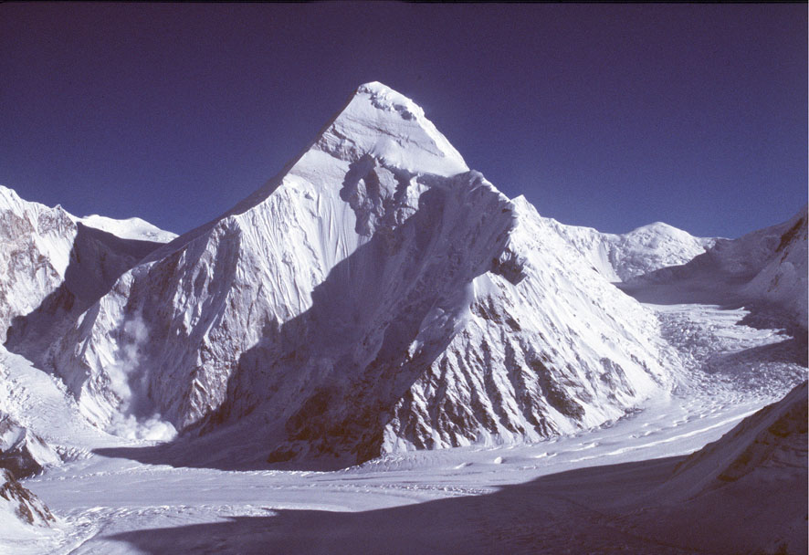
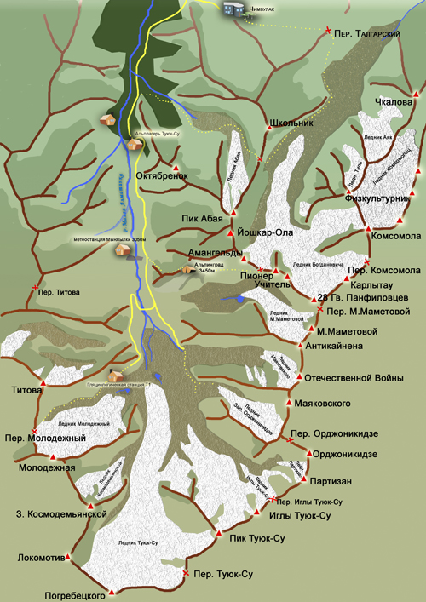
Для образования ледника необходимо:
Чтобы температура воздуха была ниже 0⁰
Чтобы снега выпало больше, чем может растаять

Slide 13
Снеговая линия
Это…
Уровень земной поверхности
Выше которого…
Снега выпадает больше, чем может растаять
Из-за…
Отрицательных температур в течение года
Такая ситуация наблюдается
В горах
В полярных районах
Так как…
При подъеме на 1 км температура падает на
6 градусов
Чем дальше от экватора,
тем температура
ниже

Slide 14
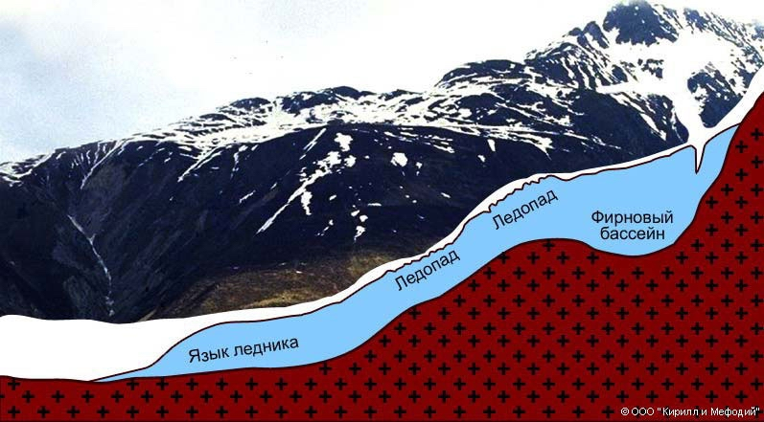
Горный ледник
Фирн (зернистый лед)

Slide 15
Оледенение в Казахстане
Ледники долин - 19% от общего количества
Занимают 66% всей площади оледенения
Толщина 50-100 м
Это самые крупные ледники
Ледники горных склонов – 79% общего числа ледников
Занимают 33% всей площади оледенения
Толщина – 20-30 м
Ледники плоских вершин
Занимают 2% от всего количества,
1% площади оледенения
Чаще встречаются в Жонгарском Алатау

Slide 16
Ледники в горах распространены неравномерно
Горная система | Ледники | Площадь | Расположение
Жетысуский Алатау | 1369 | 1000 км², из них 813,9 км² на северных склонах | Верховья и бассейны рек: Иле, Каратал, Аксу, Лепсы
Тянь-Шань | 1009 | 772,9 км² | Илейский Алатау, Кунгей Алатау, Терискей Алатау, Кыргызский и Огемский хребты
Алтай | 328 | 72,3 км² | Хребеты: Ивановский, Холзун, Катын
Сауыр | 18 | 14,8 км²
Ледники Казахстана | 2724 | 2033 км² | Это пресная вода!

Slide 17
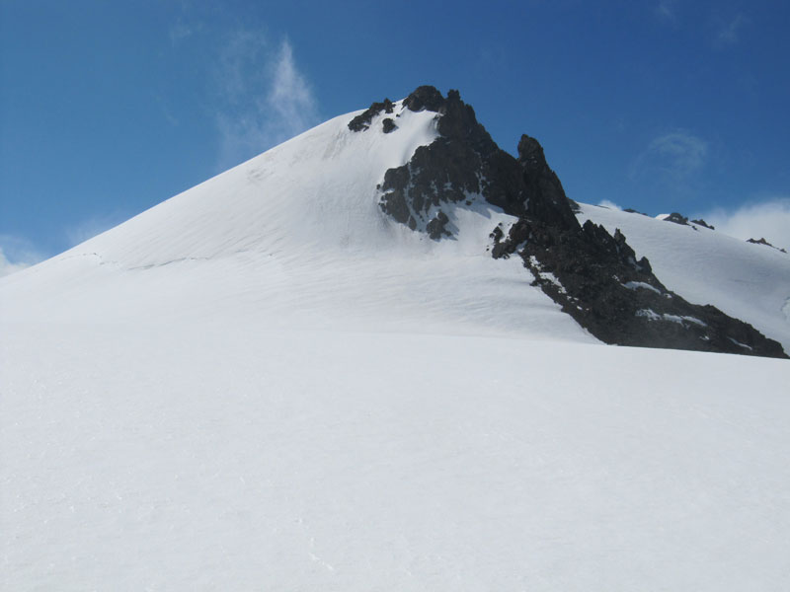
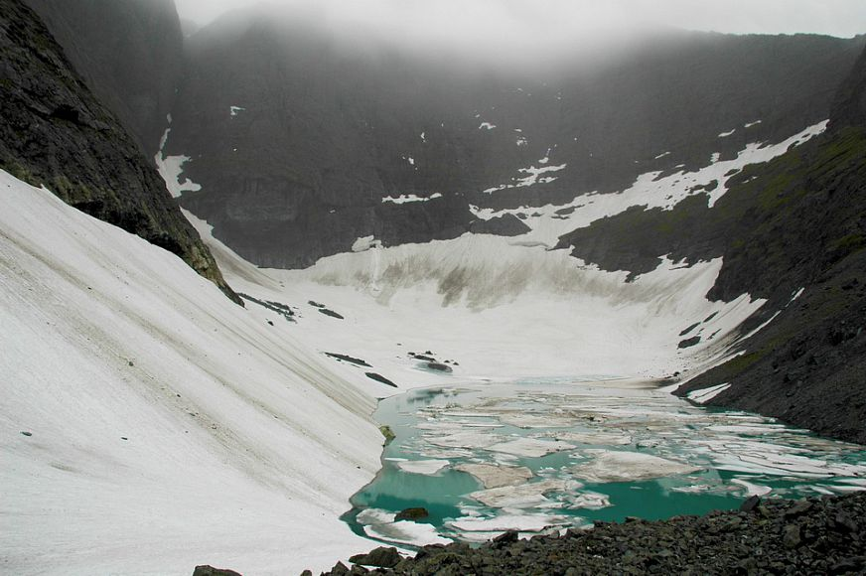
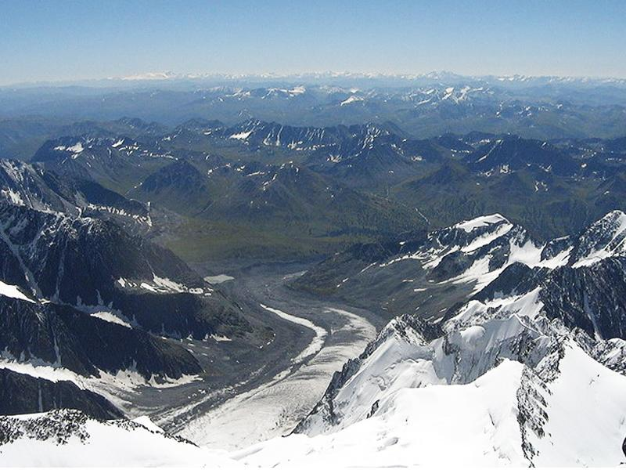
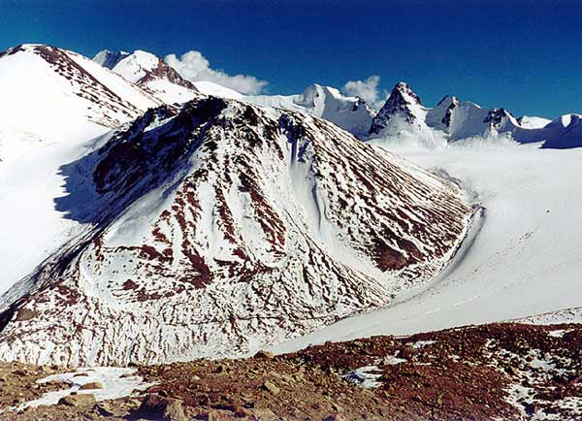
Крупнейшие ледники Казахстана
Ледник Корженевского
Илейский Алатау, Талгарский массив, бассейн реки Шилик
Длина 14,4 км, площадь 36,8 км², толщина до 300 м
Ледник Жангырык
Талгарский массив, река Шилик
длина 8,4 км
Скорость движения 50-70 м/год
Ледник Богатырь
Илейский Алатау, река Талгар
длина 9,5 км
Скорость движения 300-400 м/год
Ледник Берга
Жетысуский Алатау, река Лепси
Длина 5,2 км, площадь 11 км²
Ледник Берельский
Алтай, хребет Катын, река Берель, площадь 9 км²

Slide 18
Снеговая линия и многолетняя мерзлота
Горы | Снеговая линия | Граница многолетней мерзлоты
Тянь-Шань | 3800 м | 3000 м
Жетысуский Алатау | 3600 м | 2800 м
Алтай | 2600 м | 2000 м
Сауыр | 2800 м | 2300 м
Многолетняя мерзлота встречается в районах,
имеющих среднегодовую температуру ниже 0°С и
малая мощность снежного покрова.
Общая площадь многолетней мерзлоты – 32 000 км²,
40% приходится на горные районы Казахстанского Алтая.
Стр. 136

Slide 19
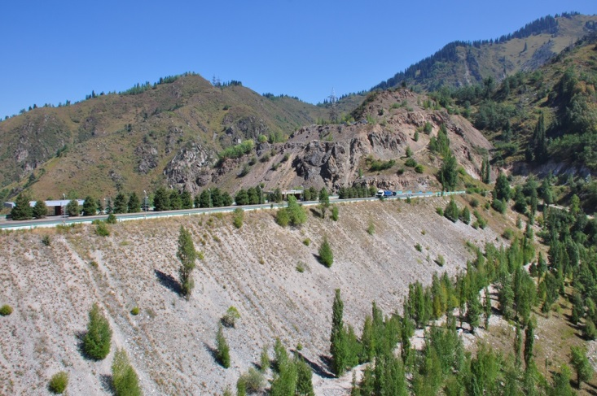
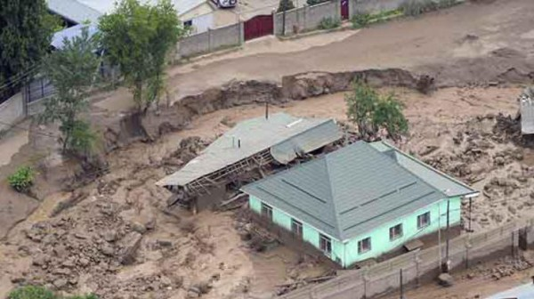
Причины исследования ледников
Внезапные обвалы: пульсирующие Илейский Алатау: Корженевского, Конституции, Шокальского, Жангырык, Маметовой, Красина, Южный Талгар
Ледяные обвалы: наступление ледников, землетрясения, интенсивное таяние льда
Ледниковые лавины
Паводки на горных реках
Сели ледникового происхождения
Плотина Медео
Сель

Slide 20
Ледник имеет самостоятельное движение: может наступать, остановиться и отступать
Дополните предложение:
1) Если скорость накопления снега и образования льда в области питания больше скоро­сти таяния, т. е. приход ………….. расхода, тогда ледник ……………………, а край его ……………………
2) Если скорость накопления снега и образования льда в области питания меньше скорости таяния, т. е. приход …………… расхода, тогда ледник ……………………, а край его …………….
3) Если скорость накопления снега и образования льда в области питания равна скорости таяния, т. е. приход ………………… расходу, тогда ледник …………………, и край его …..........................
больше
наступает
поднимается
меньше
отступает
опускается
равен
не двигается
остается на месте

Slide 21
Проверь себя
1. К внутренним водам относятся:
а) моря, реки, озёра; б) реки, озёра, заливы:
в) ледники, озёра, проливы; г) реки, озёра, водохранилища;
д) подземные воды, болота, моря
2. Количество типов внутренних вод в Казахстане:
а)1; б)3; в) 4; г) 5
3. Самая полноводная река Казахстана:
а) Сырдария; б) Жайык; в) Ертис; г) Иле
4. Половодье на горных реках происходит:
а) летом; б) осенью; в) зимой; г) весной
5. Объём воды, протекающей через поперечное сечение реки в единицу времени:
а) падение реки; б) годовой сток;
в) уклон реки; г) расход воды;
д) характер течения реки
6. Самое крупное озеро, полностью расположенное в Казахстане:
а) Жайсан; б) Аральское; в) Балкаш; г) Каспийское

Slide 22
7. Бассейн, к которому относится река Ертис:
а) Каспийское море; б) Северный Ледовитый океан;
в) Балкаш-Алакольский г) Аральское море; д) оз. Тениз
8. Бассейн, к которому относится р. Иле:
а) Каспийское море; б) Северный Ледовитый океан;
в) Балкаш-Алакольский г) Аральское море; д) оз. Тениз
9. Уровень Каспийского моря:
а) -28 м; б) -25 м; в) -30 м; г) -27 м
10. Солёная часть оз. Балкаш:
а) восточная; б) северная; в) южная; г) западная
11. Ледники в Казахстане расположены:
а) на востоке и юго-востоке; б) на юго-востоке и юго-западе; в) на севере; б) на юге и юго-западе; г) в центре страны
12. Глубина залегания пресных артезианских вод в Казахстане: а) 3-30 м; б) 3-30 км; в) 50-2700 м; г) 10-23 км;
13. Глубина залегания грунтовых вод:
а) 3-30 м; б) 3-30 км; в) 50-2700 м; г) 10-23 км 14. Полезные солоноватые воды:
а) грунтовые; б) межпластовые; в) артезианские; г) минеральные; д) термические

Slide 23
Вопросы
Какие воды называют подземными?
Какое значение имеют подземные воды в жизни людей?
От чего зависит распространение и глубина залегания подземных вод?
В чем отличие артезианских вод от грунтовых?
Используют ли подземные воды в нашей местности?
На какие типы делятся подземные воды?
Каково значение минеральных вод?

Slide 24
Вопросы
Назовите районы распространения современных ледников.
Почему ледники расположены на разной высоте.
В чем причина понижения снеговой линии к северу? Докажите.
Как образуются ледники? Какие типы ледников вы знаете?
Назовите районы распространения многолетней мерзлоты.
Какие вы знаете реки, начинающиеся в ледниках?

Slide 25
На дом: §34-35, вопросы на странице 138 (слайд 24-25)

Slide 26
Интернет - ресурсы
http://img.wallpaperfolder.com/f/58F1894E62FA/crater-lake-oregon-nature-20179.jpg
http://onlineslovari.com/photos/entsiklopediya_kolera/ledn iki4.jpg Ледник
http://www.alpindustria-tour.ru/images/foto/gals/b/351_1423490927.jpg Ледник Корженевского
http://nature.baikal.ru/phs/norm/52/52208.jpg Ледники Казахстана
http://cdn01.ru/files/users/images/17/c5/17c50cd8f614b4c1b3fad559ade54b2d.jpg Алтай
http://kira.faiwer.ru/wp-content/uploads/2011/08/IMG_1266.jpg Ледник Богатырь
http://www.mountain.ru/photo/2004/sev_t_sh/img/136.jpg Ледник Жангырык
http://turizmvnn.ru/files/system/foto/8405.jpg Берельский ледник
http://ski.ru/imgs/logos/logo_11286.JPG Ледники в горах
http://cdn4.cheloveche.ru/photobank/00/b9/47509_original.jpg?1424336893 Круговорот воды в природе
http://priroda36.ru/images/stories/letters/Moskovskaya-obl/Podzemnye-vody/podzemnye-vody.jpg Подземные воды
http://www.nat-geo.ru/upload/iblock/ffd/ffd7a00a88c534ab59b3ae3693ff38be.jpg Ледник Берга
http://trekkingclub.kz/modules/editor/editor/wysiwygpro/site_files/karta_tuyuksu_big.jpg Карта ледников
http://megabook.ru/stream/mediapreview?Key=%D0%9B%D0%B5%D0%B4%D0%BD%D0%B8%D0%BA%D0%B8%20(%D1%81%D1%85%D0%B5%D0%BC%D0%B0%20%D1%81%D1%82%D1%80%D0%BE%D0%B5%D0%BD%D0%B8%D1%8F)&Width=10000&Height=10000 Образование ледника
http://s57.radikal.ru/i156/1301/df/3f5e86806f9c.jpg Контурная карта
http://img-fotki.yandex.ru/get/6741/115873930.3/0_8bc61_a39473d6_orig.jpg Медео
http://bm.img.com.ua/berlin/storage/news/600x500/7/44/5f4134e8c3790b147ec7cce4232d5447.jpg Сель
https://photographers.ua/thumbnails/pictures/522/800x329408s.jpg Ледник

